Slide 1

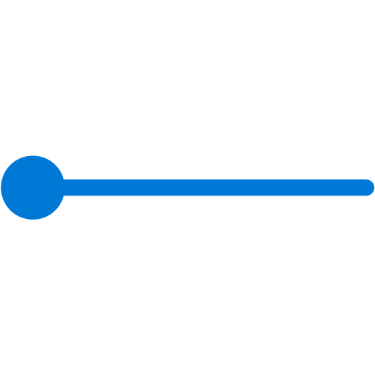
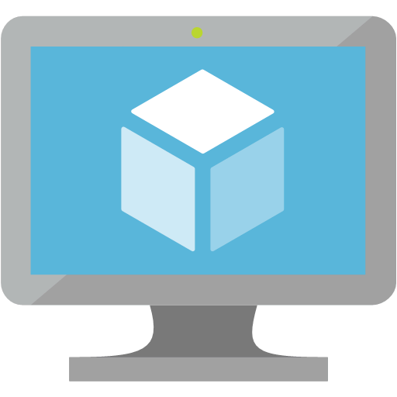



作業環境のネットワーク
Azure 仮想ネットワーク
作業端末
Public IP
Windows
リモート
デスクトップ
RDP
構築
Internet
HTTPS
Web ブラウザ
Azure
ポータル

Slide 2

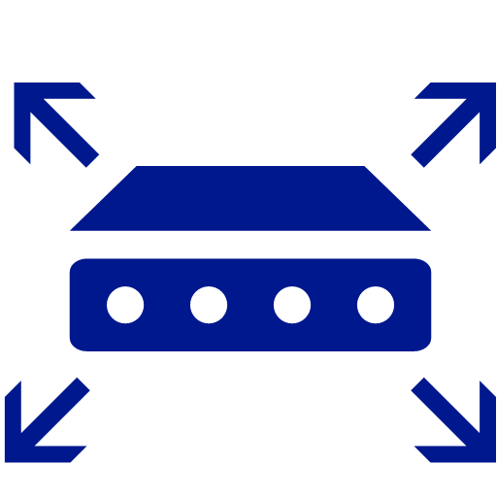




作業環境のネットワーク
Internet Edge
Public IP
Address
Private IP
Address
利用環境
Internet
Virtual Mahine
ExpressRoute / VPN
VPN Device
VPN Gateway

Slide 3
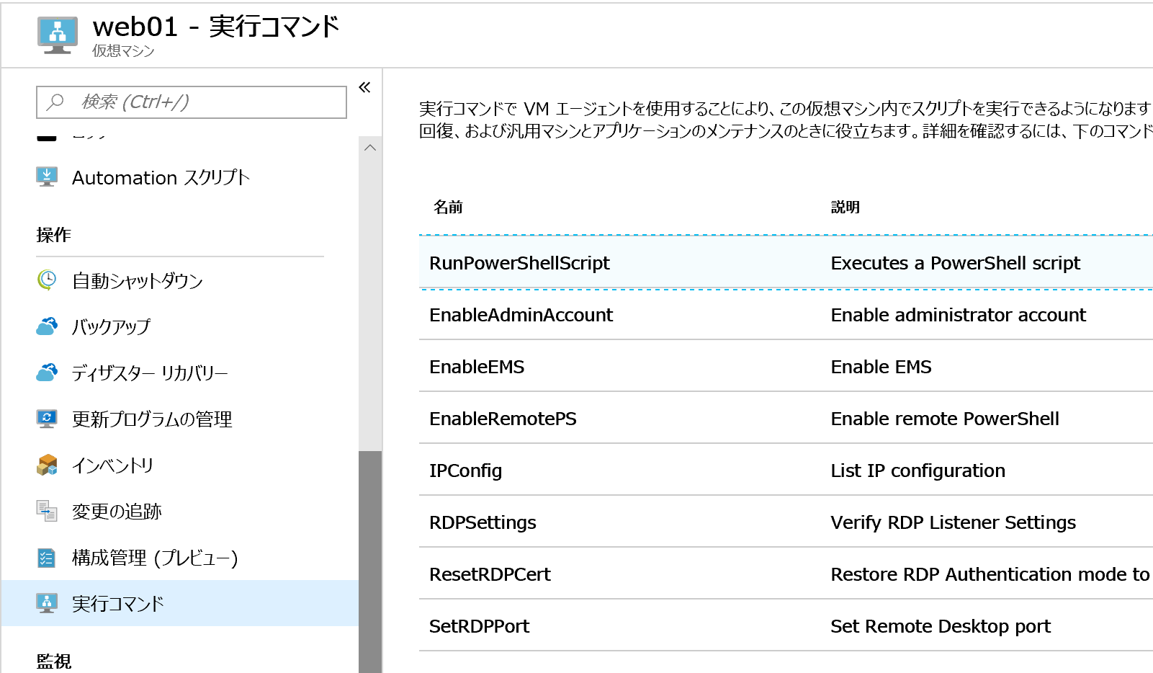

Slide 4
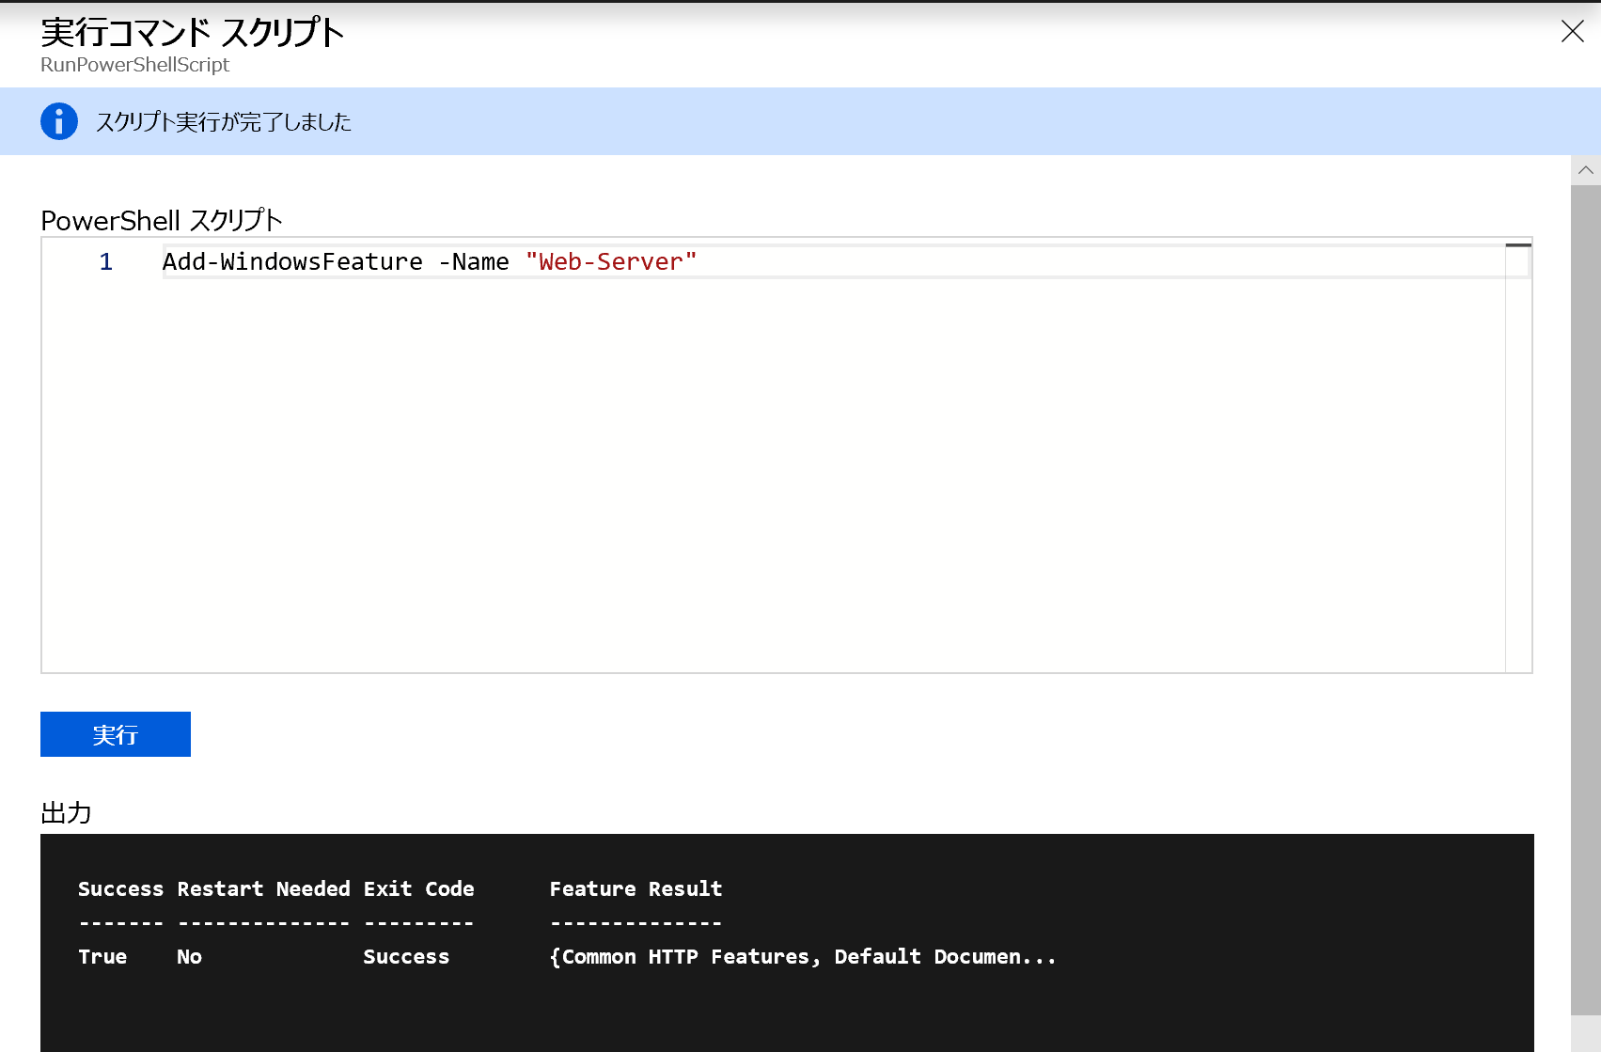

Slide 5


Azure Portal
TLS:443
RunPowerShellScript
HTTP:80
Allow 80

Slide 6
